Slide 1
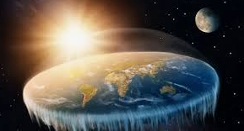
Crear un relato sencillo pero preciso
Buscar en internet una imagen y crear un relato a partir de ella. Con un comienzo, un clímax y un final. (triste, alegre, trascendental, etc.)
EJEMPLO
La idea de Tierra Plana rondaba en la mente de los tres astronautas. Siempre habían escuchado esas historias y ahora, viajando hacia la luna podrían confirmar esa historia o, en su defecto, descubrir la verdad absoluta.
La partida fue estruendosa, sentados mirando el visor que les mostraba el cielo azul, mil ideas rondaron por sus mentes, hasta que, de pronto el cielo azul desapareció y la negrura del espacio exterior lo diseminó por completo reemplazándolo por el infinito cósmico. En medio del espacio exterior la estrellas brillaban mucho más que vista desde la Tierra. Los tres astronautas, muy ansiosos por descubrir la verdad, se asomaron a una de las escotillas y, asombrados, descubrieron la verdad, la tierra no era redonda. Contentos se conectaron con Houston para informar sobre este descubrimiento pero desde tierra no contestaron. Estaban incomunicados y el viaje continuó hacia el infinito.
En tierra comunicaron que la nave, el cohete se había extraviado pero que pronto reestablecerían la comunicación. Ya han pasado 70 años y nada.

